Slide 1
AI e Bias
2025-06-18
Osservatorio ANSSAIF Intelligenza Artificiale

Slide 2
Agenda
Cosa sono i Bias?
Come vengono introdotti i Bias in una AI?
Bias si Bias no
Bias² (pregiudizio al quadrato)

Slide 3
Cosa sono i Bias?
Il bias nell’intelligenza artificiale è una combinazione di tendenze implicite, condizionamenti appresi e pregiudizi presenti nei dati o nelle scelte progettuali.
I Bias influenzano le decisioni del modello di Intelligenza Artificiale.
Tale influenza può essere voluta, se nota,
oppure non desiderata, se nascosta o difficile da individuare.

Slide 4
Come vengono introdotti i Bias in una AI?
Tipo di Bias | Cosa causa | Dove si manifesta
Rappresentazione | Dati inclusivi/esclusivi | Dataset
Selezione | Campioni perfetti/distorti | Raccolta dati
Etichettatura | Giudizi giusti/sbagliati | Addestramento
Storico | Decisioni passate giuste/ingiuste | Storia dei dati
Conferma | Rafforzamento idee preesistenti | Uso/interfaccia
Algoritmico | Funzioni o regole corrette/scorrette | Progetto tecnico
Feedback loop | Rinforzo automatico dei risultati | Fase di uso

Slide 5
Bias si Bias no
Ma se questi Bias possono anche essere usati per confermare o per dare dei riscontri alla AI stessa, ad esempio per migliorare le sue capacità di risposta, la domanda che ci si pone è…
Li usiamo o non li usiamo?

Slide 6
Bias si Bias no
Occorre qualche concetto in più per decidere:
Bias (come pregiudizio del modello): È l’errore introdotto da ipotesi troppo semplici fatte dal modello. Un modello con alto bias è "troppo rigido", cioè non riesce a cogliere le complessità nei dati.
Risultato: sottoprevede o sottostima i risultati → si chiama underfitting.
Varianza (come instabilità del modello): È l’errore causato dalla troppa sensibilità del modello ai dati di addestramento. Un modello con alta varianza è "troppo flessibile", cioè si adatta troppo anche al rumore dei dati.
Risultato: funziona bene sui dati di addestramento, ma male sui nuovi dati → si chiama overfitting.

Slide 7
Bias si Bias no
Il problema
Riducendo il bias (rendi il modello più complesso), aumenta la varianza. Riducendo la varianza (modello semplice), aumenta il bias. Quindi non si possono eliminare entrambi.
Bisogna trovare un equilibrio: abbastanza flessibilità da imparare, ma non troppa da confondersi.
Obiettivo
Trovare il punto giusto dove: il modello impara bene dai dati, generalizza bene su dati nuovi,
ha un errore totale minimo (bias² + varianza + rumore)

Slide 8
Bias si Bias no
I modelli semplici (es. regressione lineare) tendono ad avere alto bias e bassa varianza.
I modelli complessi (es. reti neurali profonde – deep learning) tendono ad avere basso bias e alta varianza.
Tecniche come regularization, cross-validation, ensemble learning (es. Random Forest) aiutano a gestire il compromesso.

Slide 9
Bias si Bias no
Errore totale = bias² + varianza + rumore irreducibile
Componente | Significato | Quando è alta? | Effetto
Bias² | Errore sistemico | Modello troppo semplice | Sottostima (underfitting)
Varianza | Sensibilità ai dati | Modello troppo complesso | Sovrastima (overfitting)
Rumore irreducibile | Casualità del mondo reale | Sempre presente | Non eliminabile

Slide 10
Bias si Bias no
Underfitting – Alto Bias, Bassa Varianza
Il modello è una semplice retta.
Non riesce a cogliere la forma sinusoidale dei dati.
Fa errori sistematici anche sui dati di addestramento.
Questo è un caso tipico di underfitting: il modello è troppo semplice.
Overfitting – Basso Bias, Alta Varianza
Il modello si adatta perfettamente ai dati di addestramento, inclusi rumori e anomalie.
Ma si comporta male sui nuovi dati.
Questo è un caso di overfitting: il modello è troppo complesso e si "lascia ingannare" dal rumore.
Esempio grafico a seguire

Slide 11
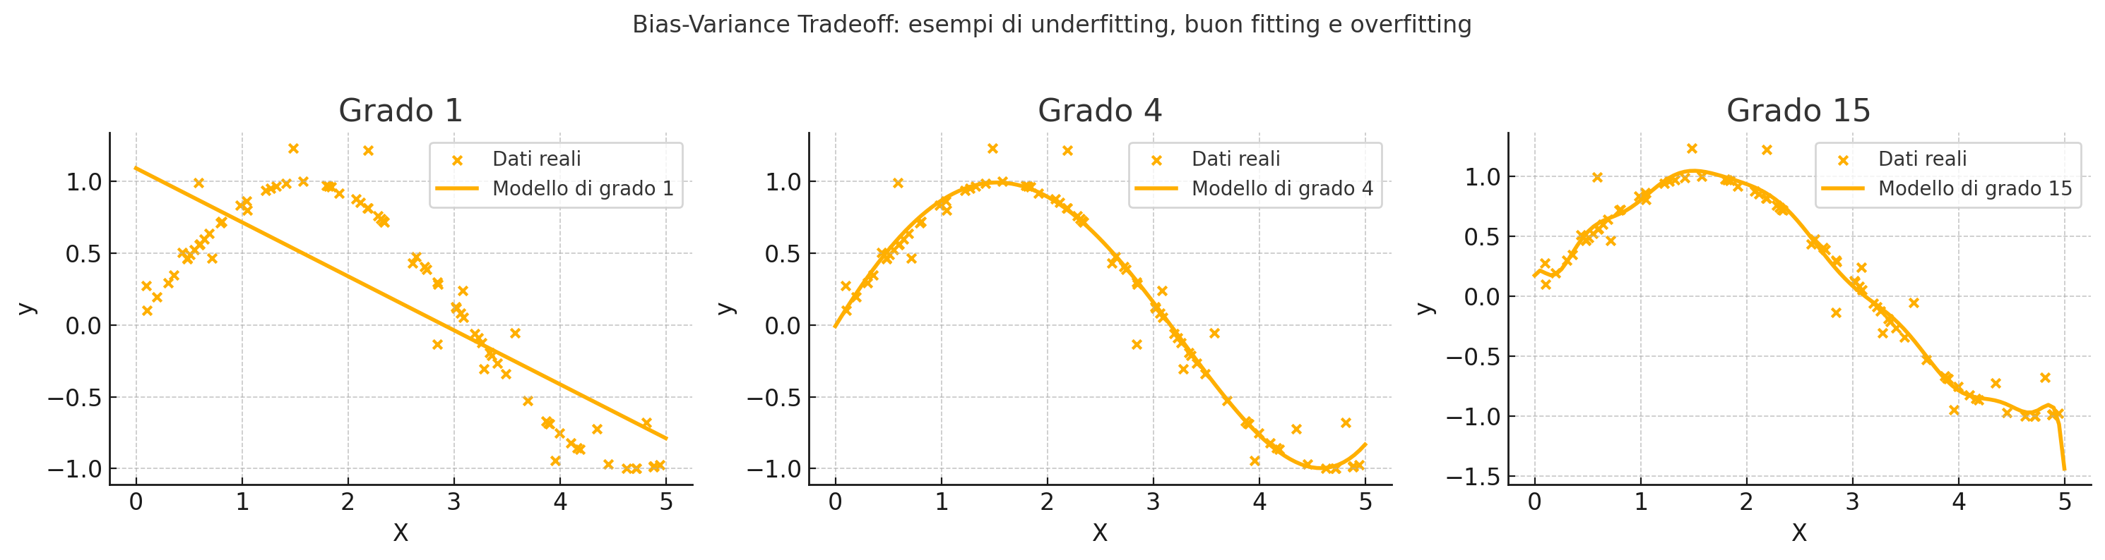
Bias si Bias no

Slide 12
Bias si Bias no
Tipo di modello | Bias | Varianza | Complessità | Costo computazionale | Rischio pratico
Underfitting (modello semplice) | Alto | Basso | Bassa | Basso | Fa errori sistematici, ma stabili
Overfitting (modello complesso) | Basso | Alto | Alta | Alto (memoria, tempo, calcolo) | Fa errori gravi su dati nuovi

Slide 13
Bias² (pregiudizio al quadrato)
Tipo di bias | Campo | Cosa implica | Perché è importante
Bias tecnico | Matematica / Statistica | Semplificazione dei modelli | Utilizzato per migliorare le performance
Bias etico / sociale | Etica / Società | Pregiudizio nei dati o nei modelli | Va combattuto per evitare discriminazioni

Slide 14
Bias² (pregiudizio al quadrato)
I Bias che possiamo evitare facendo attenzione ad una corretta gestione della progettazione di una AI:
Fase | Esempio di Bias nocivi
Raccolta dati | Campioni non rappresentativi
Pulizia dati | Eliminazione selettiva
Progettazione modello | Metriche inadeguate
Addestramento | Algoritmo che amplifica distorsioni
Deployment (uso) | Feedback loop dai comportamenti umani

Slide 15
Bias² (pregiudizio al quadrato)
Noi avremo sempre passioni e pregiudizi,
poiché il nostro destino è di essere prigionieri dei pregiudizi e delle passioni
Voltaire

Slide 16
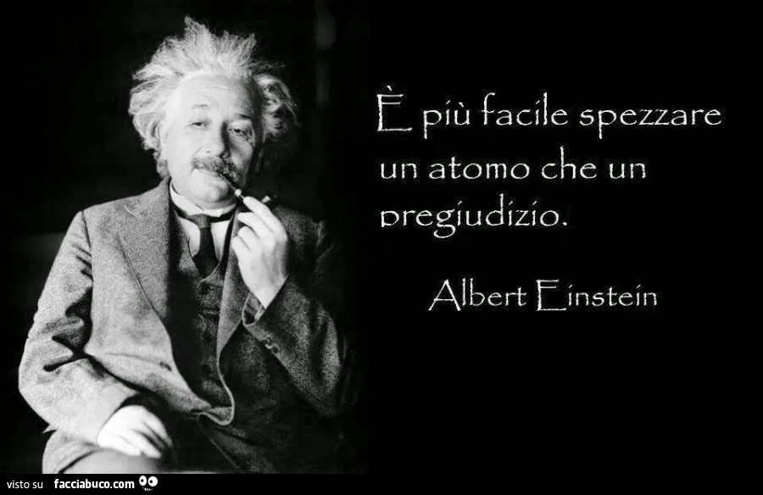
Bias² (pregiudizio al quadrato)

Slide 17
Se vi è piaciuto condividete con altri se non vi è piaciuto condividete con me
Grazie per l’attenzione e Arrivederci!
carla.trabuio@gmail.com

